Slide 1
Устав HSEQ
Общий пакет H3SE
Модуль TCG 1.3

Slide 2
ЦЕЛИ МОДУЛЯ
В конце модуля вы должны:
Усвоить связь между ценностью безопасности и уставом HSEQ Группы.
Знать устав HSEQ и его принципы.

Slide 3
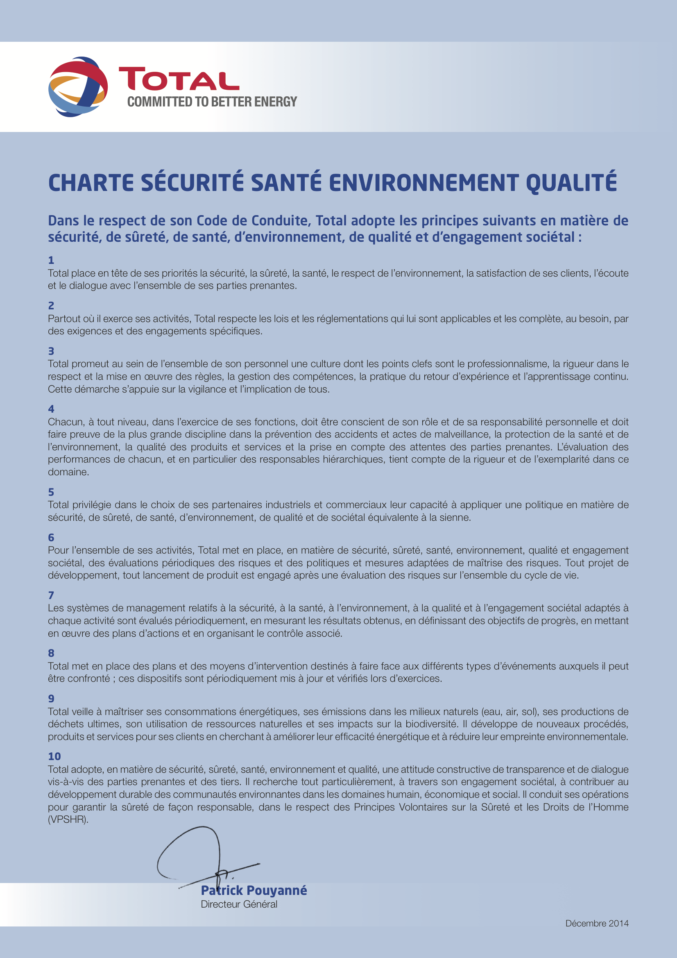
Устав по технике безопасности, охране здоровья и окружающей среды, и качеству
Статья 1
«Высшим приоритетом Total является безопасность, защита, здоровье, бережное отношение к окружающей среде, удовлетворение потребностей своих клиентов, умение слушать и вести диалог со всеми заинтересованными сторонами. »

Slide 4
Определить элементы политики HSE Группы
Приверженность HSE
Генеральная дирекция
Соблюдение законодательства
Культура HSE
Управление HSE
партнеров
Оценка рисков
Система управления
HSE
Антикризисное управление
Признание эффективности HSE
сотрудниками
Принятие третьими лицами
Устойчивое развитие
Notes:
Анимированный слайд
5 мин:
Показать цель практикума: определить основные элементы политики HSE Группы
Предложить сформировать команды (5 - 6 команд максимум) путем рассеивания участников из каждого направления
Раздать: Флипчарт + Большие стикеры + фломастеры + Устав HSE Группы на команду
Около 10 мин:
Этап 1: Попросить команды составить список из 10 ключевых тем устава HSE TOTAL и связать их с № статьи.
Не более 4 слов на тему.
Тема на стикере (написать достаточно крупно фломастером)
Около 8 мин:
Последовательный опрос команд с отвечающими от команд / команда, представляющая ответы
Ожидаемые ответы: Приверженность Генеральной дирекции, культура HSE, Признание эффективности HSE сотрудниками, Управление HSE партнеров, Система управления HSE, Антикризисное управление, Оценка рисков, Соблюдение законодательства, Принятие третьими лицами, Устойчивое развитие.
1 мин
Кликнуть, чтобы показать правильный вариант

Slide 5
Определить элементы политики HSE Группы
Приверженность HSE
Генеральная дирекция
Культура HSE
Повышать приверженность
руководства и сотрудников
Признание эффективности HSE
сотрудниками
Управление HSE
партнеров
Оценка рисков
Внедрять методы
и практики HSE
Система управления
HSE
Антикризисное управление
Повышать прозрачность отношений и обмен информацией с третьими лицами
Соблюдение законодательства
Принятие третьими лицами
Устойчивое развитие
Notes:
Анимированный слайд
5 мин:
Этап 2: Попросить команды определить 3 основных направления устава TOTAL.
Нужно:
Перегруппировать 10 тем (стикеры) по направлениям на флипчарте
Назвать каждое направление, начиная с глагола действия (фломастер + флипчарт).
Ожидаемый тип ответа:
Направление 1: Повышать приверженность руководства
Направление 2: Развивать методы и практики HSE
Направление 3: Повышать прозрачность отношений и обмен информацией с третьими лицами
1 мин:
Кликнуть, чтобы показать правильный вариант

